Slide 1
le monde magique de la poésie pour les enfants
Małgorzata Kazanowska

Slide 2
PLAN DE la PRÉSENTATION
La notion de la poésie pour les enfants,
Les auteurs,
les livres et les poèmes choisis,
La bibliographie.
Notes:
(la notion-pojęcie; jeśli słowo jest za trudne, proszę usunąć i zostawić „la poésie pour les enfants”

Slide 3
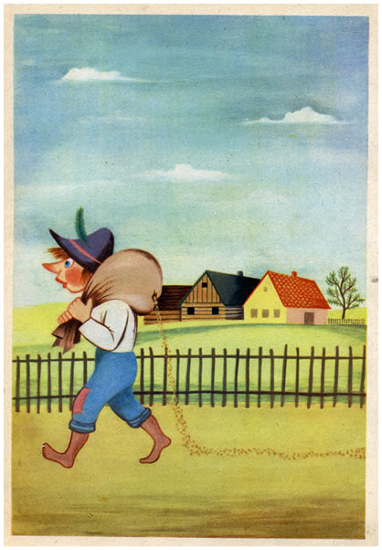
La notion de la poésie pour les enfants
la féérie,
les animaux,
les plantes,
les objets,
les qualités et les défauts de l’homme.

Slide 4
Julian Tuwim

Slide 5
poète polonais, écrivain,
né le 13 septembre 1894 à Lodz, mort le 27 décembre 1953 à Zakopane,
Cabaret "Pikador„,
groupe poétique "Skamander„,
pseudonymes littéraires.
Notes:
alias littéraire – nie wiem, co Pani miała na myśli, jeśli pseudonim literacki, to zmieniłam wg tłumaczenia

Slide 6
Livres de poésies pour les enfants
Poèmes:
La Locomotive (Lokomotywa)
La radio des oiseaux (Ptasie radio),
Bambo,
Le navet (Rzepka)
Les lunettes (Okulary).

Slide 7
Jan Brzechwa

Slide 8
poète polonais, traducteur, avocat,
né le 15 Août 1900 à Żmerynka en Podolie, mort le 2 Juillet 1966 à Varsovie,
Jan Lesman,
professeur de rire chaleureux.

Slide 9
PoÈmes:
À l’éventaire (Na straganie),
La tomate (Pomidor),
Le canard bizarre (Kaczka Dziwaczka),
L’aiguille et le fil dansants (Tańcowała igła z nitką),
La menteuse (Kłamczucha)

Slide 10
Maria Konopnicka

Slide 11
poétesse polonaise, romancière, critique, journaliste,
née le 23 mai 1842 à Suwalki, morte le 8 octobre 1910 à Lviv,
participante des opérations
clandestines et des actions sociales.

Slide 12
Poèmes:
Stefek Burczymucha,
Ce que le soleil a vu (Co słonko widziało),
En automne (Jesienią),
On ira au pays merveilleux (Pójdziemy w cudny kraj),
Le coucou (Kukułeczka).

Slide 13
STANISŁAW JACHOWICZ

Slide 14
Né le 17 avril 1796 à Tarnobrzeg, mort le 24 décembre 1857 à Varsovie,
poète, éducateur,
l’un des plus importants poètes polonais.

Slide 15
Poèmes:
Le chaton malade (Chory kotek),
Le coucou (Kukułka),
Basia,
La petite abeille (Pszczółka),
Les farces de Kazio (Figielki Kazia).

Slide 16
Wanda Chotomska

Slide 17
écrivain, auteur de poèmes et des histoires pour les enfants et les jeunes,
né le 26 octobre 1929 à Varsovie,
auteur de plus de 200 livres pour les enfants et les jeunes,
auteur des scénarios théâtraux et filmiques.

Slide 18
poèmes:
Kokoszki (Les poules),
Le thé (Herbatka),
Qui est là ? (Kto tam?),
Le poulet pâle (Kurcze blade),
Les lettres (Literki).

Slide 19
Les poèmes pour les enfants sont extraordinaires et le monde y présenté est inoubliable jusqu’à la fin de la vie.

Slide 20
VOCABULAIRE
la littérature pour les enfants,
la poèsie,
le poète,
la femme poète (la poétesse),
le poème,
le conte,
le héros, l'héroïne,
le héros principal,
le monde magique,
le monde fabuleux,
inoubliable
literatura dla dzieci
Poezja
Poeta
Poetka
Wiersz
Opowiadanie
Bohater, bohaterka
Główny bohater
Magiczny świat
Bajeczny świat
niezapomniany

Slide 21
BIBLIOGRAPHIE
Nowy słownik literatury dla dzieci i młodzieży, pod red. K. Kuliczkowskiej i B. Tylickiej, Warszawa 1984.
Adamczykowa Z., Literatura dla dzieci. Funkcje. Kategorie. Gatunki, Warszawa 2001.
Księga wierszy polskich, Warszawa 1997.
Słownik polsko - francuski, Warszawa 2002.

